Slide 1




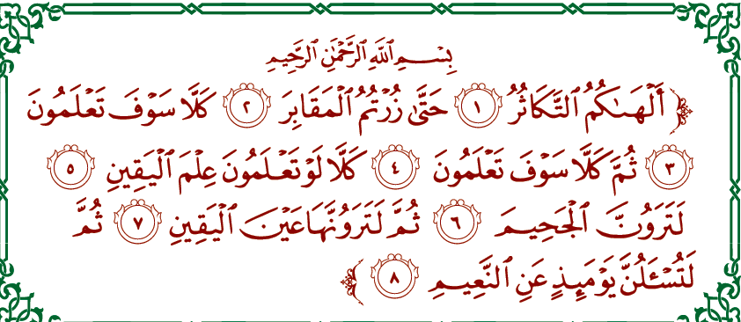

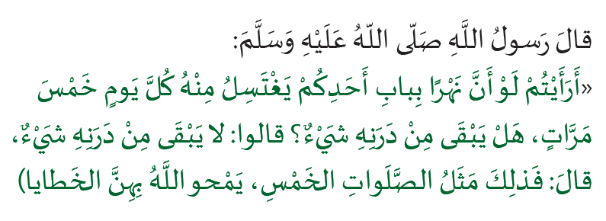
وزارة التربية والتعليم
مدرسة الرحبة للتعليم الأساسي ح1
الاختبارالتكويني الأول-الصف الثاني -التربية الإسلامية -الفصل الأول 2022-2023
1- ضع المفردة أمام المعنى المناسب لها (حتى زرتم المقابر - النعيم)
2: اختر الاجابة الصحيحة بوضع خط تحتها :
1- ما المقصود بقوله تعالى ( ألهاكم التكاثر ):
أ- انشغلتم وتفاخرتم بكثرة الأموال والأولاد .
ب- انصرفتم عن جمع الأموال ، وإنجاب الأولاد .
ت- احتجتم إلى جمع الأموال ، وإنجاب الاولاد .
2- عم يُسأل الإنسان يوم القيامة ؟
أ- الجوائز التي حصل عليها في المنافسات المختلفة .
ب- عدد الأموال التي جمعها ، والأولاد الذين أنجبهم .
ت- استخدامه النعم التي أعطاها الله تعالى له .
3- ما الغاية التي خلق الله سبحانه الناس من أجلها ؟
أ- عبادة الله وحده لا شريك له .
ب- جمع المال وإنفاقه على الفقراء
ت- الاجتهاد في الدراسة والتفوق
الاسم : ...................................
الصف : ..................................
لكل إجابة صحيحة درجة
5
الدرجة:
15
ملاحظة المعلمة :
.................................... | ......................................... | المفردة القرآنية
حتى جاءكم الموت | كل شي من لذة الدنيا كالصحة و المال | المعنى
1-ظلل المعنى المناسب للمفردات التالية:
أ- يعني:
ب- يعني:
2- اختر الاجابة الصحيحة بوضع خط تحتها :
1- ما الفكرة الرئيسة التي يعرضها الحديث الشريف ؟
أ- فضل الصلاة و أنها تطهرنا من الخطايا.
ب- أنواع الجراثيم والأوساخ.
ت- ضرورة الاغتسال من الماء الجاري.
لكل إجابة صحيحة درجة
ثانيا: الحديث الشريف :
الوسخ
الأعمال السيئة
يزيل
درنه
الوسخ
الأعمال السيئة
يزيل
يمحو

Slide 2
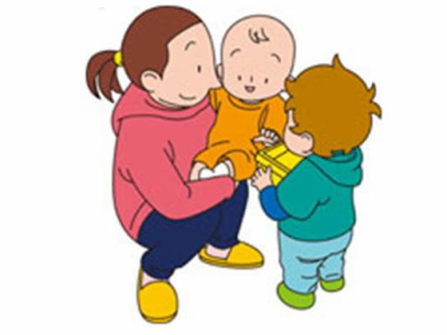

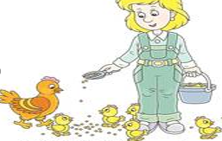
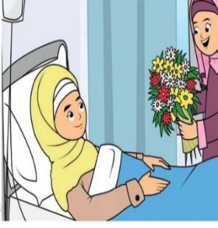
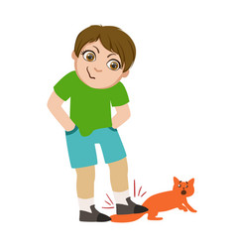
1: اختر الاجابة الصحيحة بوضع خط تحتها :
2- كيف كان رسول الله ﷺ يعلم المسلمين ؟
أ- من خلال الأوامر والنواهي .
ب- من خلال الأداء العملي .
ت- من خلال ضرب الأمثال والتشبيه .
3- لماذا حثنا رسول الله ﷺ على المحافظة على الصلاة ؟
أ- حتى نطهر قلوبنا وأنفسنا من الذنوب .
ب- حتى تبقى ملابسنا نظيفة .
ت- حتى نشكر الله على نعمة الأنهار .
ثانيا: العقيدة: الإيمان بصفات الله
1- اختر الاجابة الصحيحة بوضع خط تحتها :
1- ما صفة الله سبحانه المناسبة للعبارة"العليم بأحوال عباده،لايخفى عليه شي"؟
أ- اللطيف.
ب- الخبير.
ت- الرقيب.
2- ‏ما العبارة التي تدل على صفة الله اللطيف ؟
أ- القدرة على خلق الإنسان ‏وبقية الكائنات .
ب- الانتقام ممن يؤذي الفقراء.
ت- إعانة الناس على طريق الخير.
2-ضع دائرة حول الصور التي تعبر عن اللطف والأعمال الحسنة :
الله اللطيف يأمرنا باللطف مع جميع الكائنات .
انتهت الأسئلة . تمنياتي لكم بالتوفيق.
لكل إجابة صحيحة درجة

